Slide 1
微信小程序初级入门

Slide 2
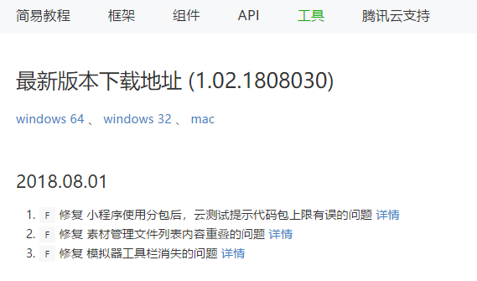
1: 小程序开发环境搭建
进入微信公众平台
下载地址:https://developers.weixin.qq.com/miniprogram/dev/devtools/download.html

Slide 3
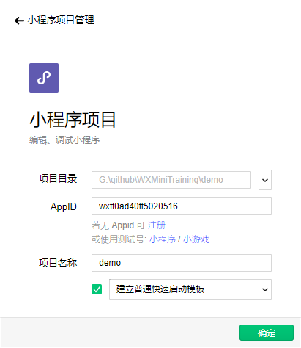
2:初始化项目基本结构

Slide 4
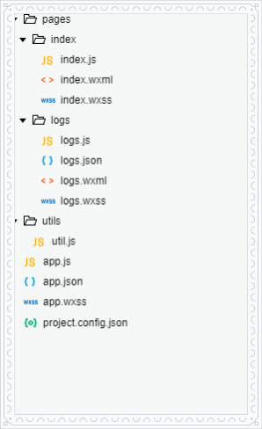
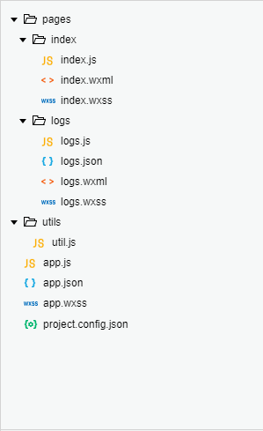
3:小程序基本目录和文件讲解
一:pages ----所有的业务页面
1:index.js ---- .js 后缀的 页面脚本逻辑文件
2:index.wxml ----- .wxml 后缀 页面显示的文件,只支持微信特有标签
3:index.wxss ----.wxss 后缀 页面CSS 样式文件
二:utils ----全局js工具库
三:app.js ----用来注册一个小程序.指定小程序的生命周期
四:app.json ----微信小程序全局配置，决定页面文件的路径、窗口表现、
设置网络超时时间、设置多 tab
五:app.wxss ----全局的样式和局部样式
六:project.config.json ----项目信息,系统自动生成,一般无需更改

Slide 5
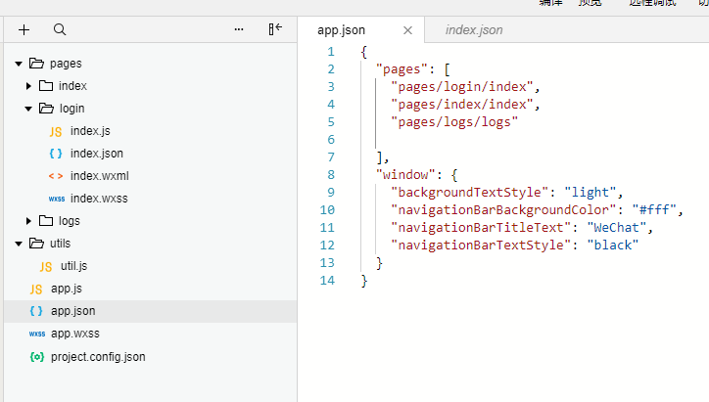
4:小程序实战之账号密码登录
1:在pages新建login目录,在目录下新建必备的四个文件,
index.js,index.json,index.wxml,index.wxss

Slide 6
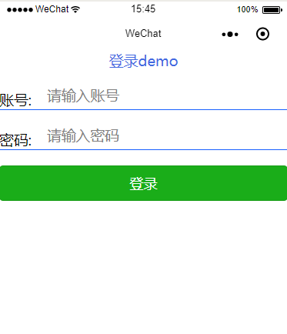
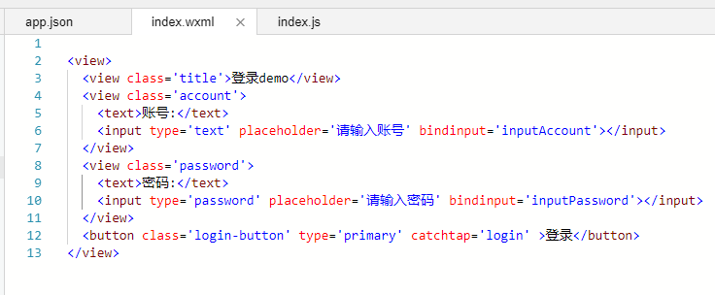
4.1:登录页面
页面效果图
页面代码
注意点:使用微信定义的组件,不支持html的组件

Slide 7
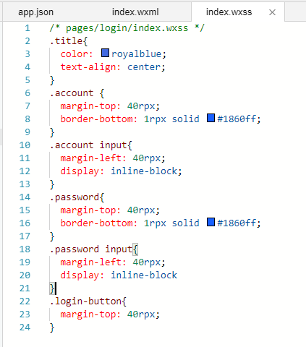
WXSS代码
注意点: 使用微信的rpx来表示尺寸单位,微信会根据屏幕大小做自适应

Slide 8
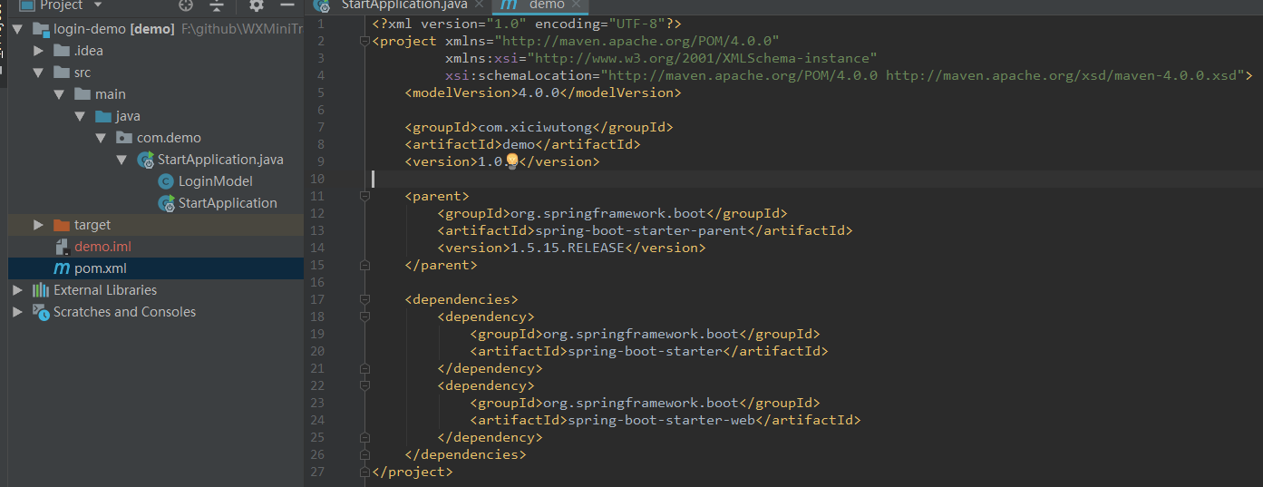
4.2:登录后台

Slide 9
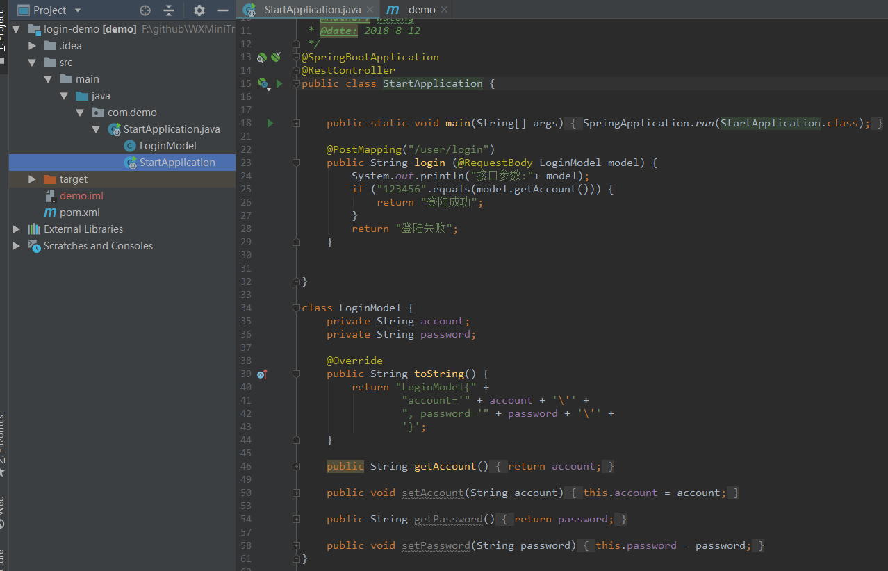

Slide 10
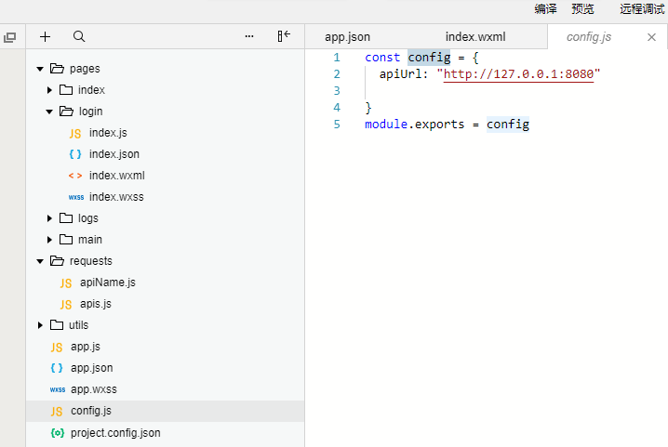
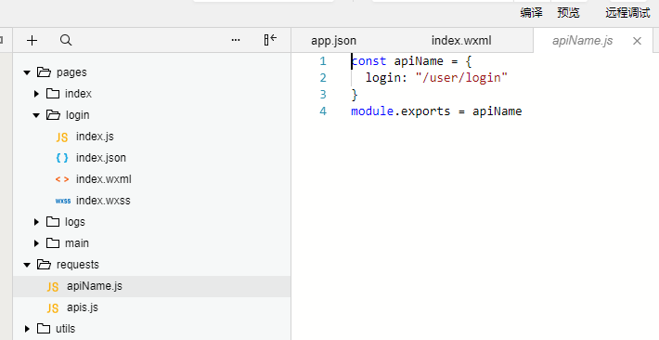
4.3:登录接口调用
后台地址配置
接口名称

Slide 11
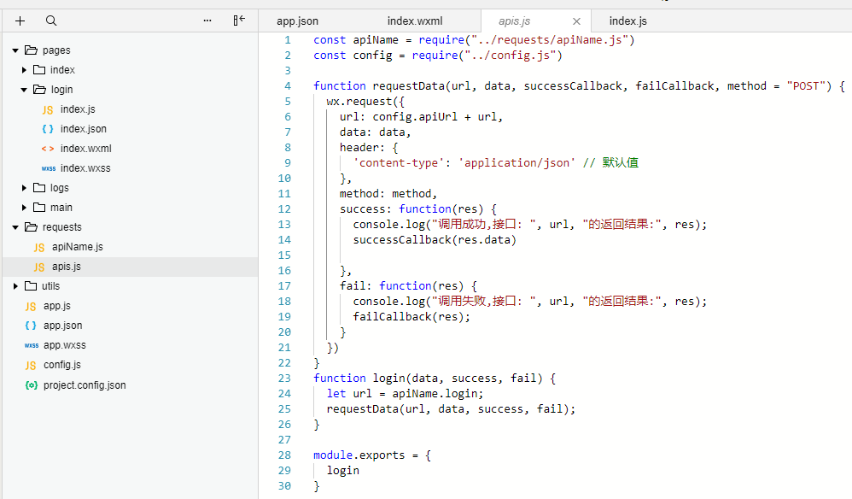
调用接口的方式

Slide 12
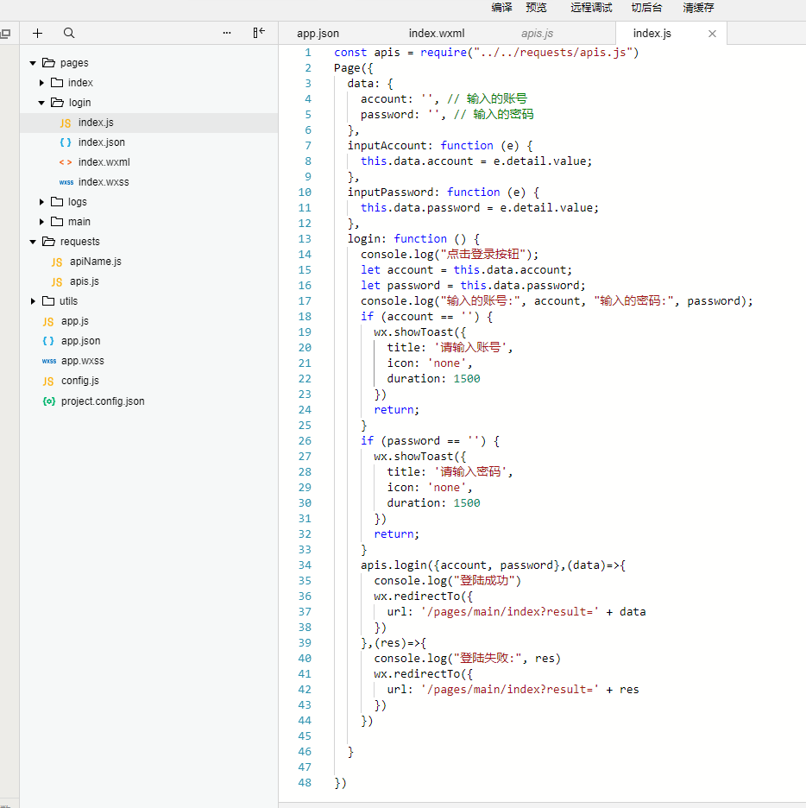
登录
页面
调用
接口

Slide 13
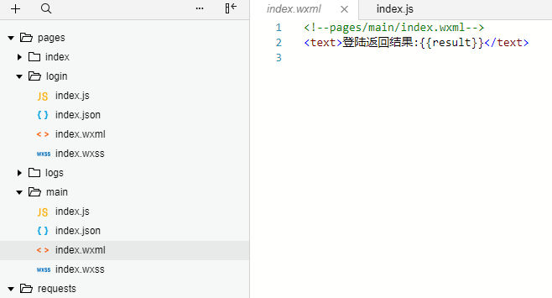
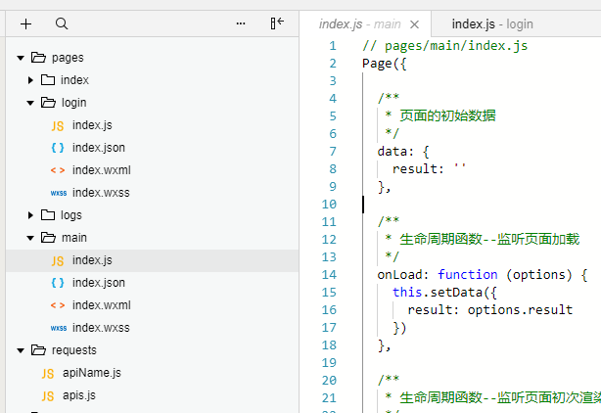
跳转页面的显示
跳转页面的js文件

